Slide 1
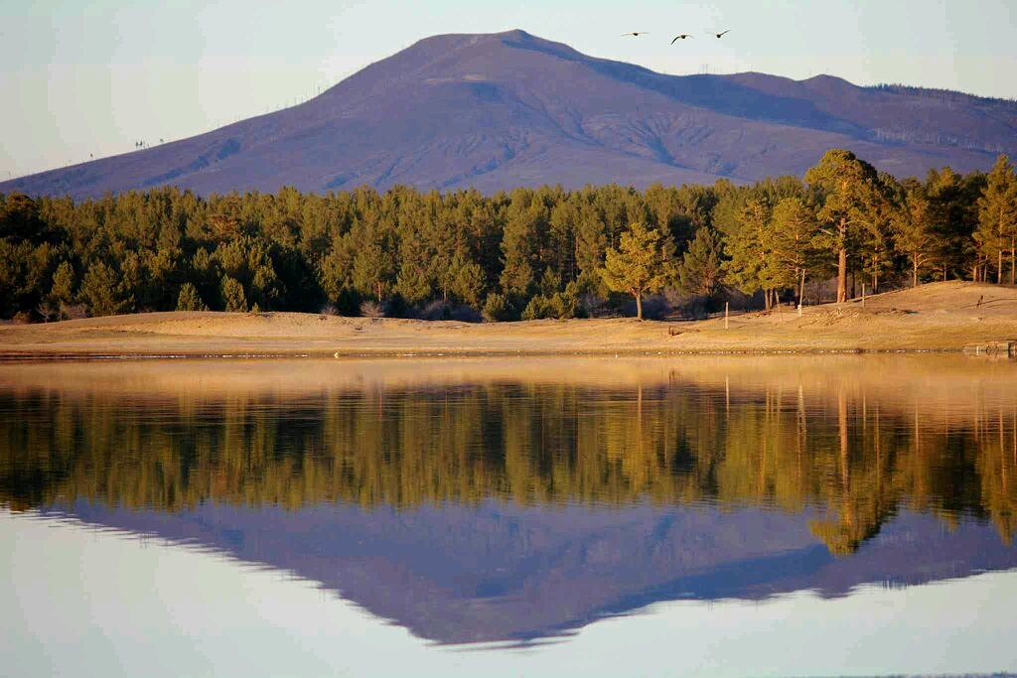
Муниципальное образование «Мурочинское» Кяхтинского района Республики Бурятия
Туристический маршрут
Дацан «Балдан – Брэйбун» - колыбель
буддизма России

Slide 2
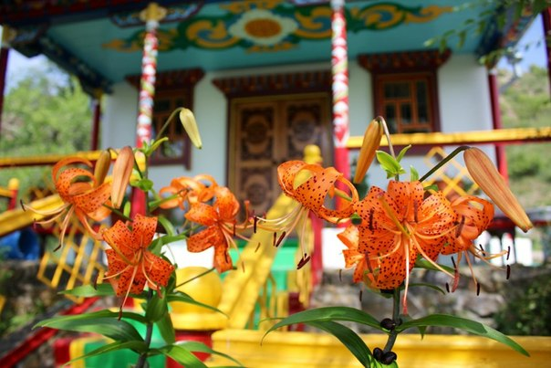
Сведения об основных пунктах маршрута
1 Встреча на границе МО СП «Мурочинское» «Три сосны» - в 5 км южнее с. Мурочи
по трасе Бичура –Кяхта.-15 минут.
Проезд 15 минут
2 Встреча у ворот Дацана «Балдан –Брэйбун» - экскурсия 1.5 -2 часа.
Обед 30 минут.
Проезд -10 минут.
3. Священное место «Арья Бала Ранжун»
Экскурсия 1 час. Подношение хадаков.
Проезд 10 минут
4. Местность - Аршан горы Хумэн –Хан- . Отдых, прием аршана и т.д. 30 минут.
5. Проезд к объекту Пески «Аман Хан»- 50 минут. Экскурсия, катание на сноуборде с барханов – 2,5 часа

Slide 3
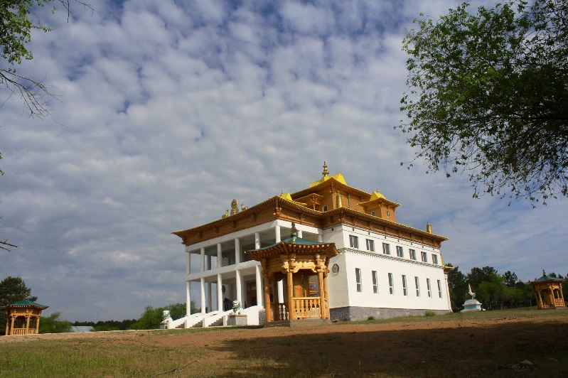
Дацан «Балдан-Брэйбун»
Цогчен дуган

Slide 4
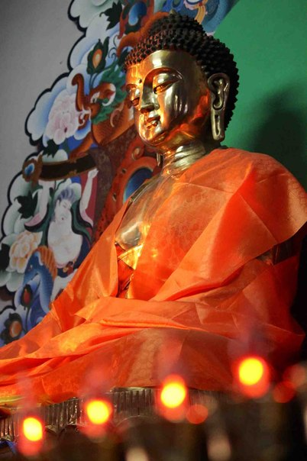
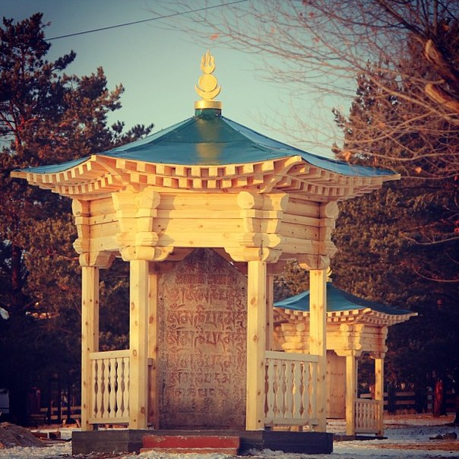
Статуя Будды Шакьямуни(Бурхан Багша)
Молитвенный камень

Slide 5
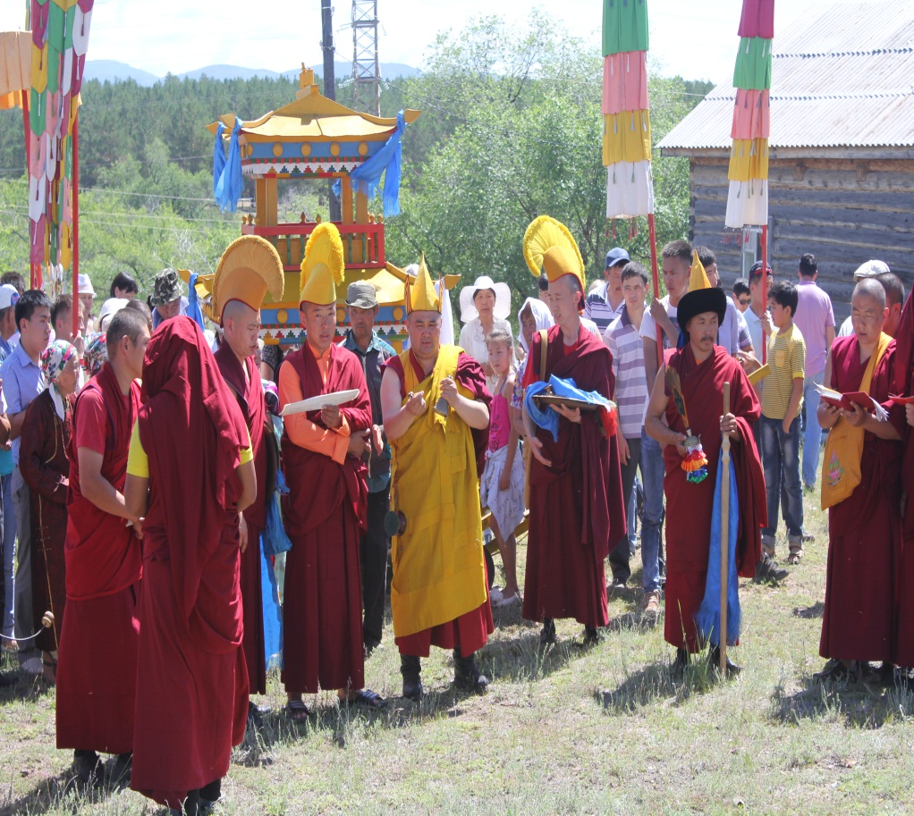
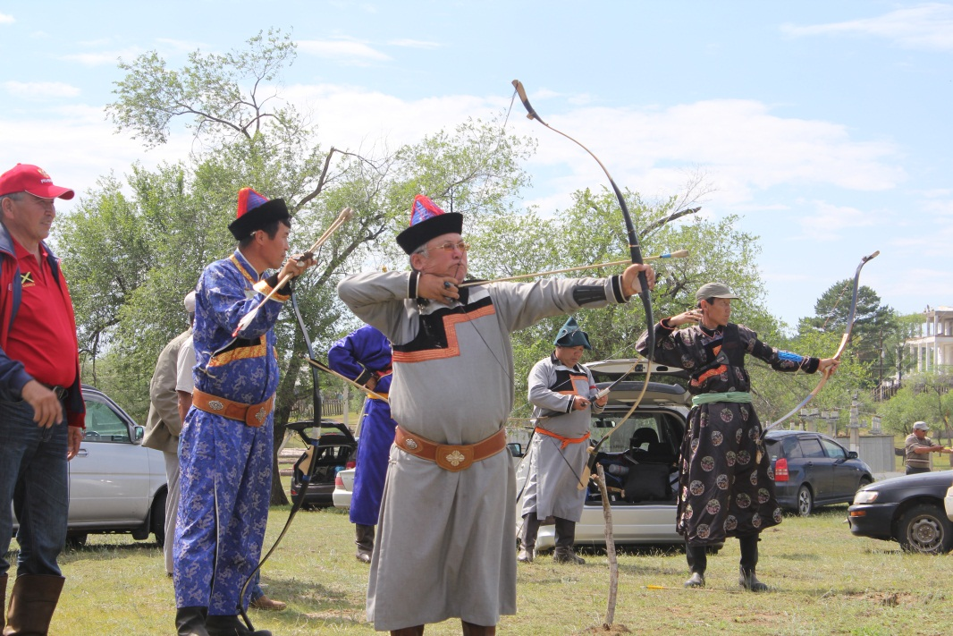
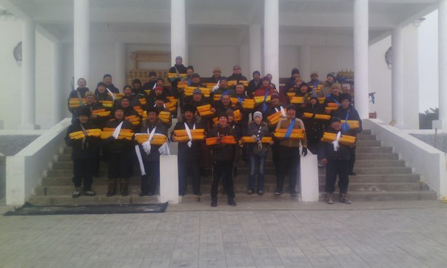
Зула хурал
Майдари хурал
Эрын гурбан наадан
Ежегодное Гороо с 108 томным собранием Будды Шакъямуни ГАНЖУР

Slide 6
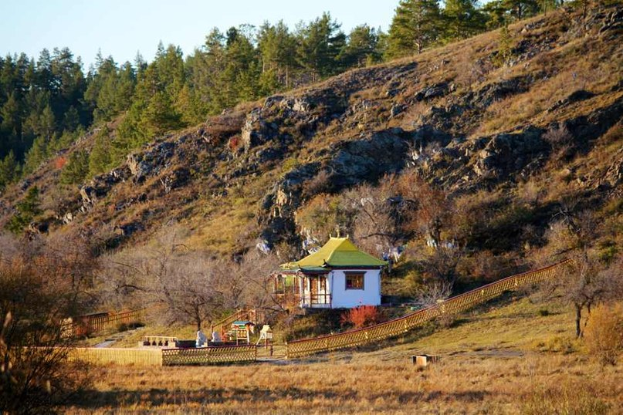
Аранжан Арьяа Баала

Slide 7
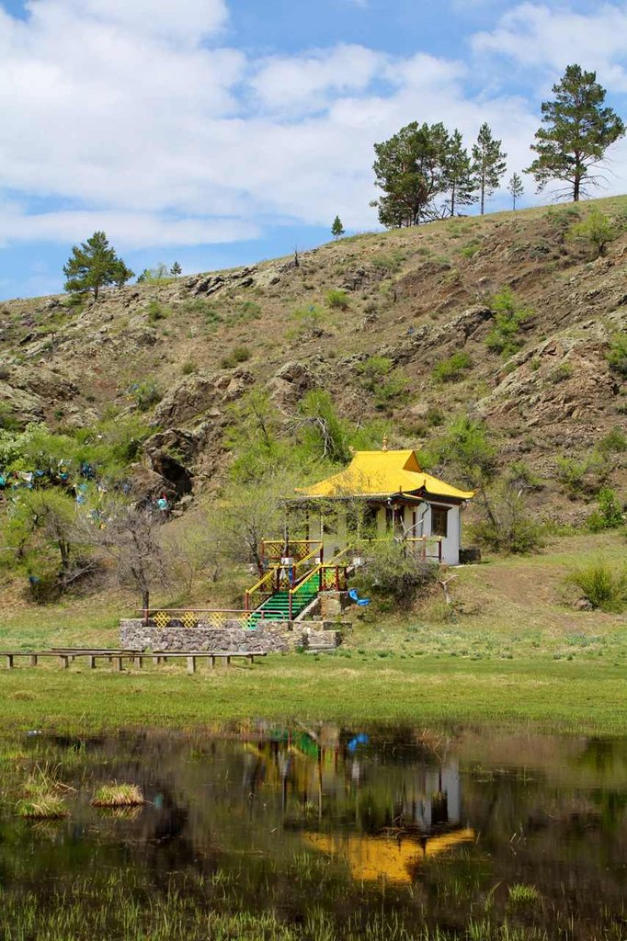
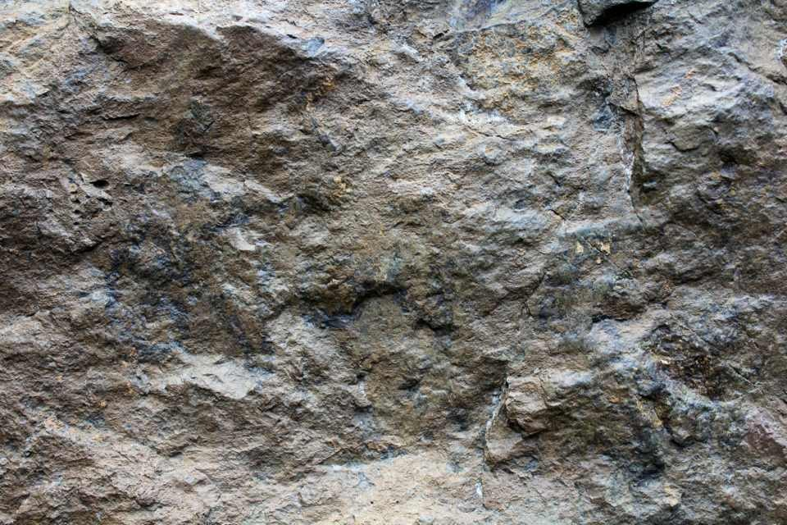
Самопроявившаяся мантра Аволокитешвары
«ОМ МАНИ ПАД МЕ ХУМ»
Арьяа Баала Ранжун- одно из двух священных для буддистов мест в мире, где Арьяа Баала оставил свой знак.

Slide 8
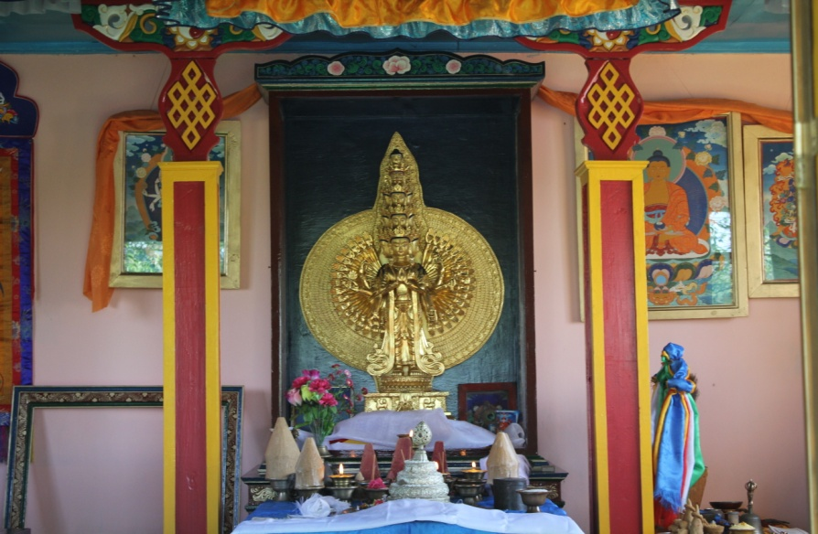
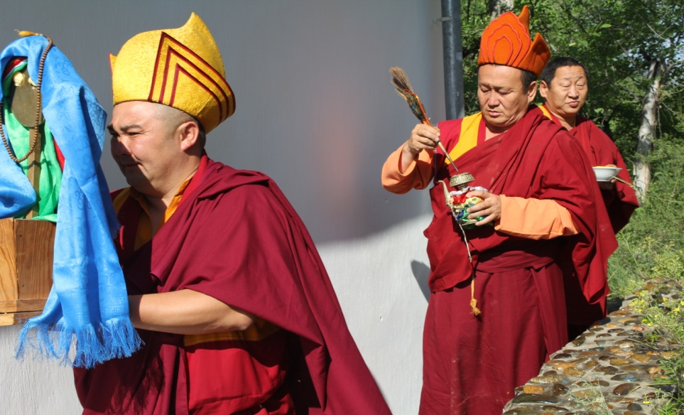
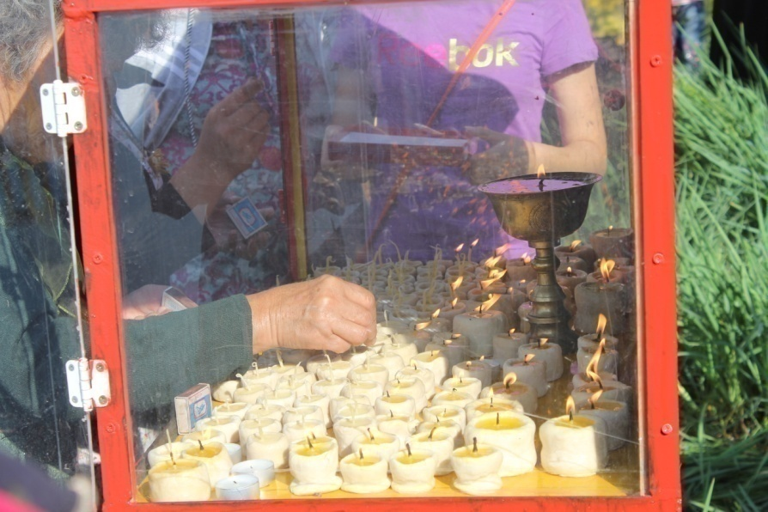
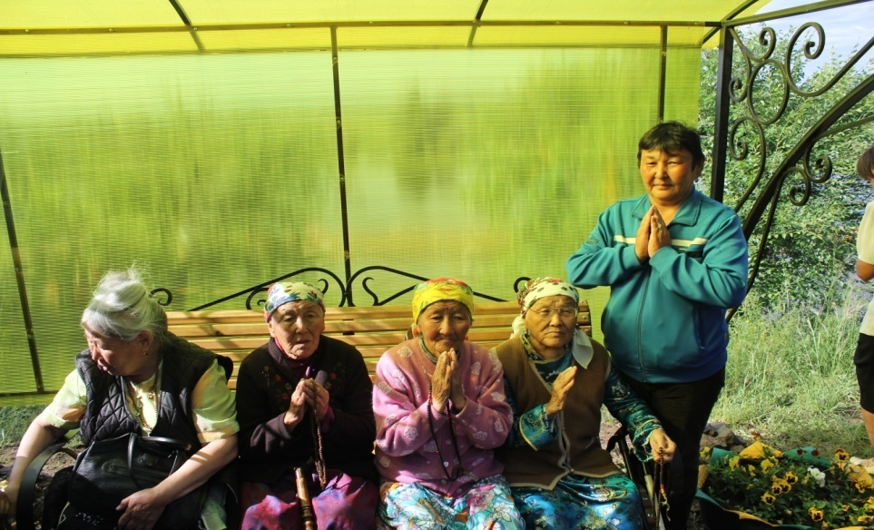
На святом месте Аранжин Арьяа Баала.
Ламы дацана под руководством Пандидо Хамбо-ламы
Дамбы Аюшеева освятили статую Арьяа Баалы.

Slide 9
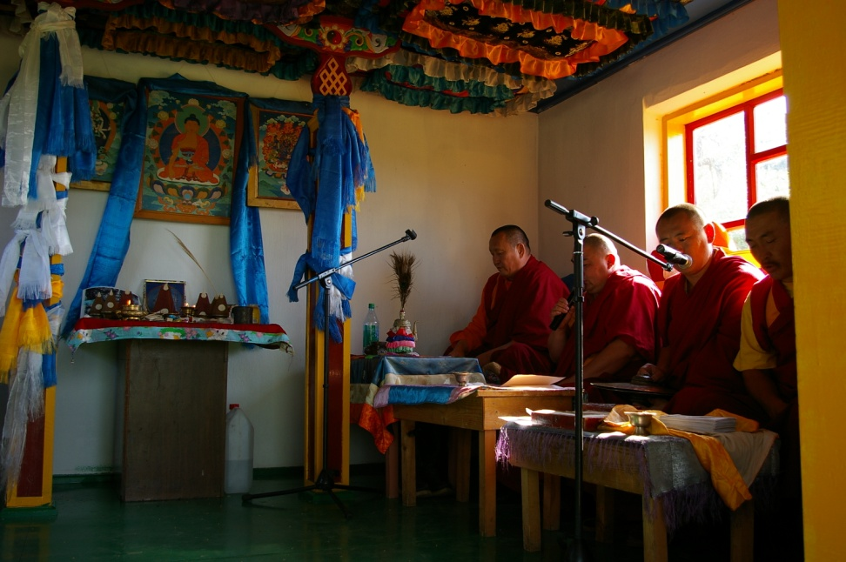
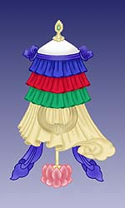
Ежегодно ламами
Дацана под
руководством
Хамбо ламы
Дамбы Аюшеева
проводится хурал посвященный
Гомбо сахюусану,
гневному воплощению
Арьяа Баалы

Slide 10
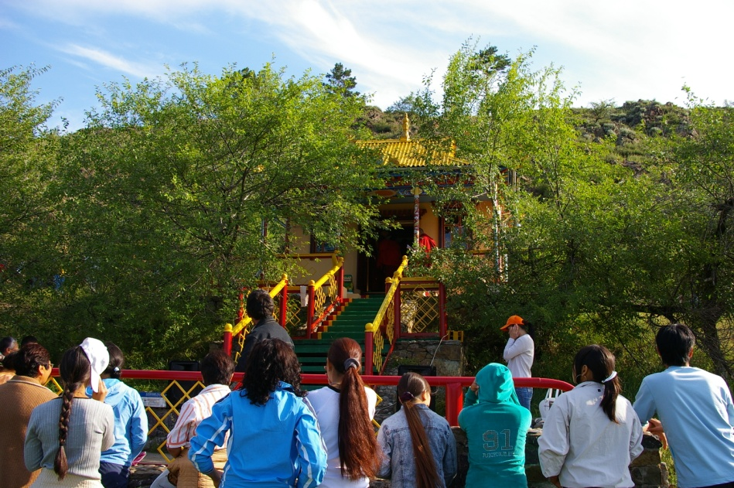
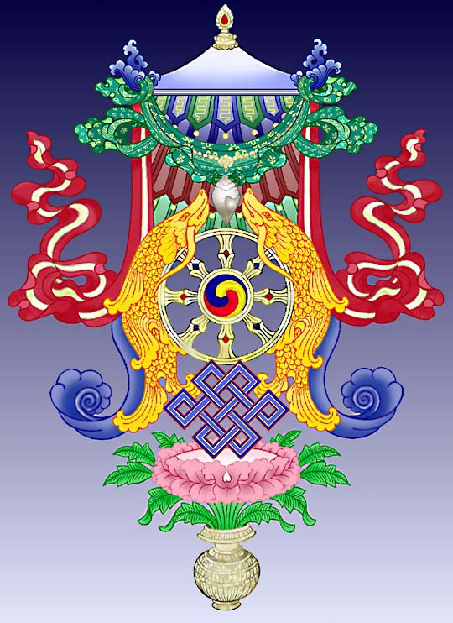
Рядом со скалой находится небольшой, но очень уютный, утопающий в зелени храм, посвященный Авалокитешваре.

Slide 11
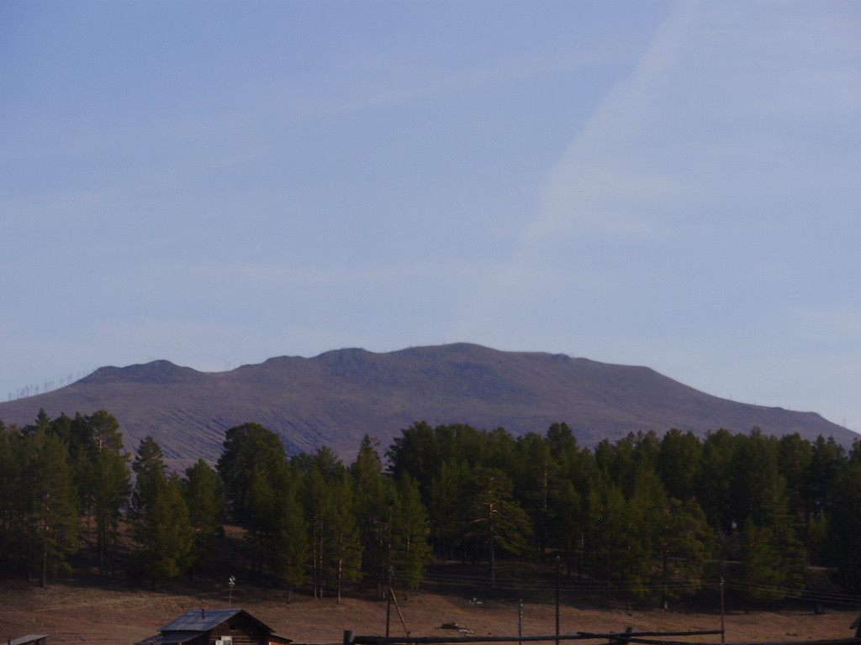
Аршан горы
Хумэн Хаан

Slide 12
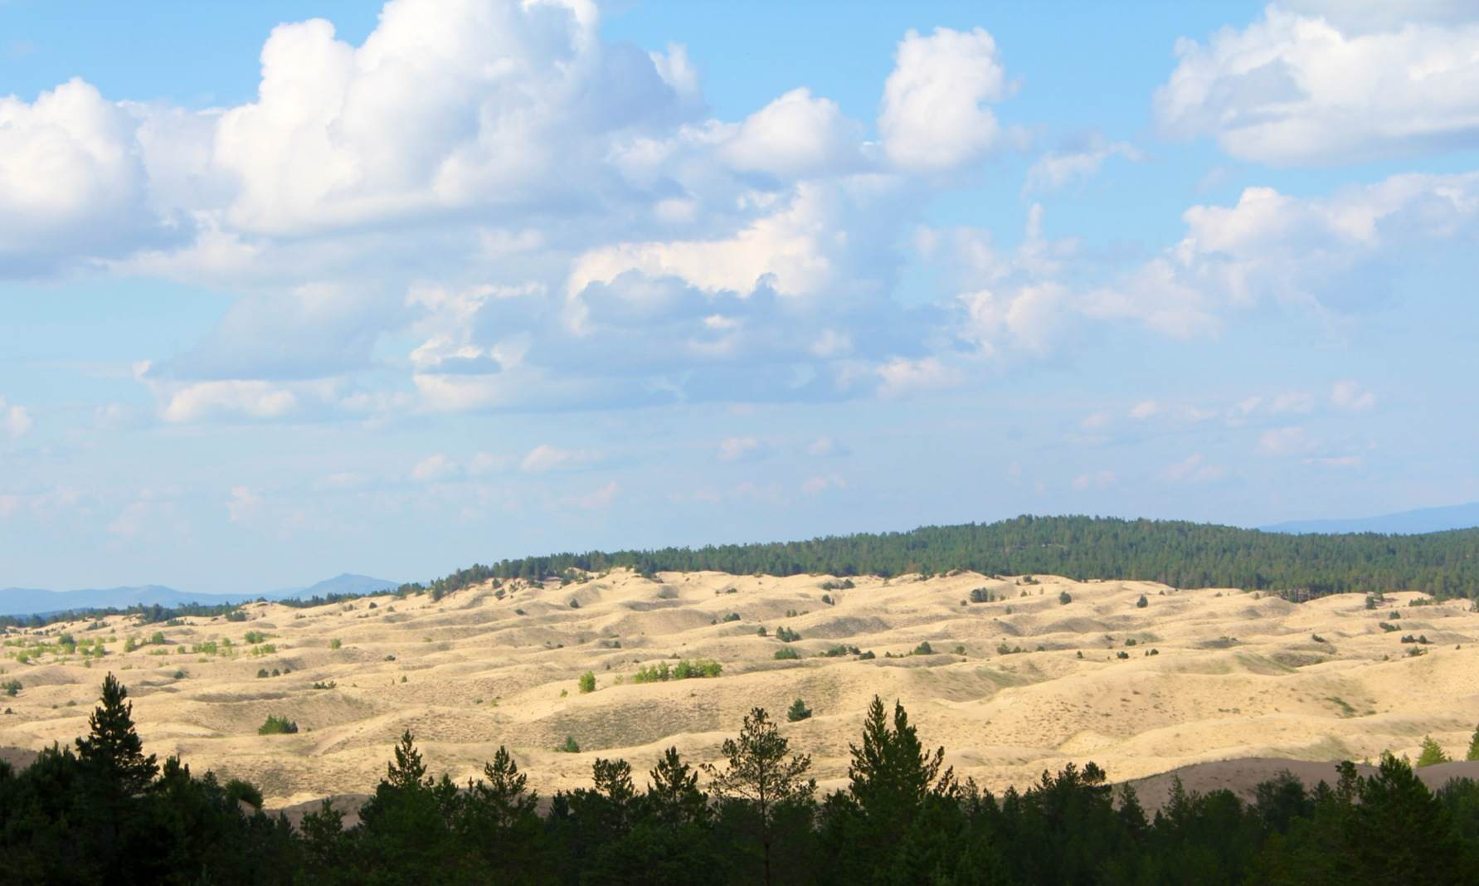
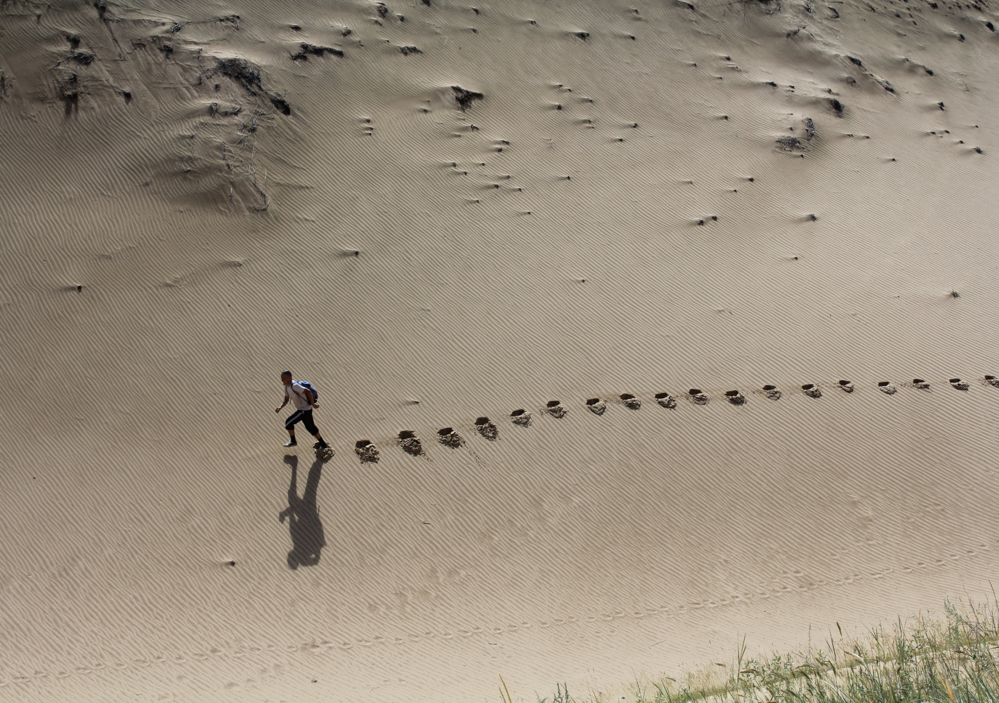
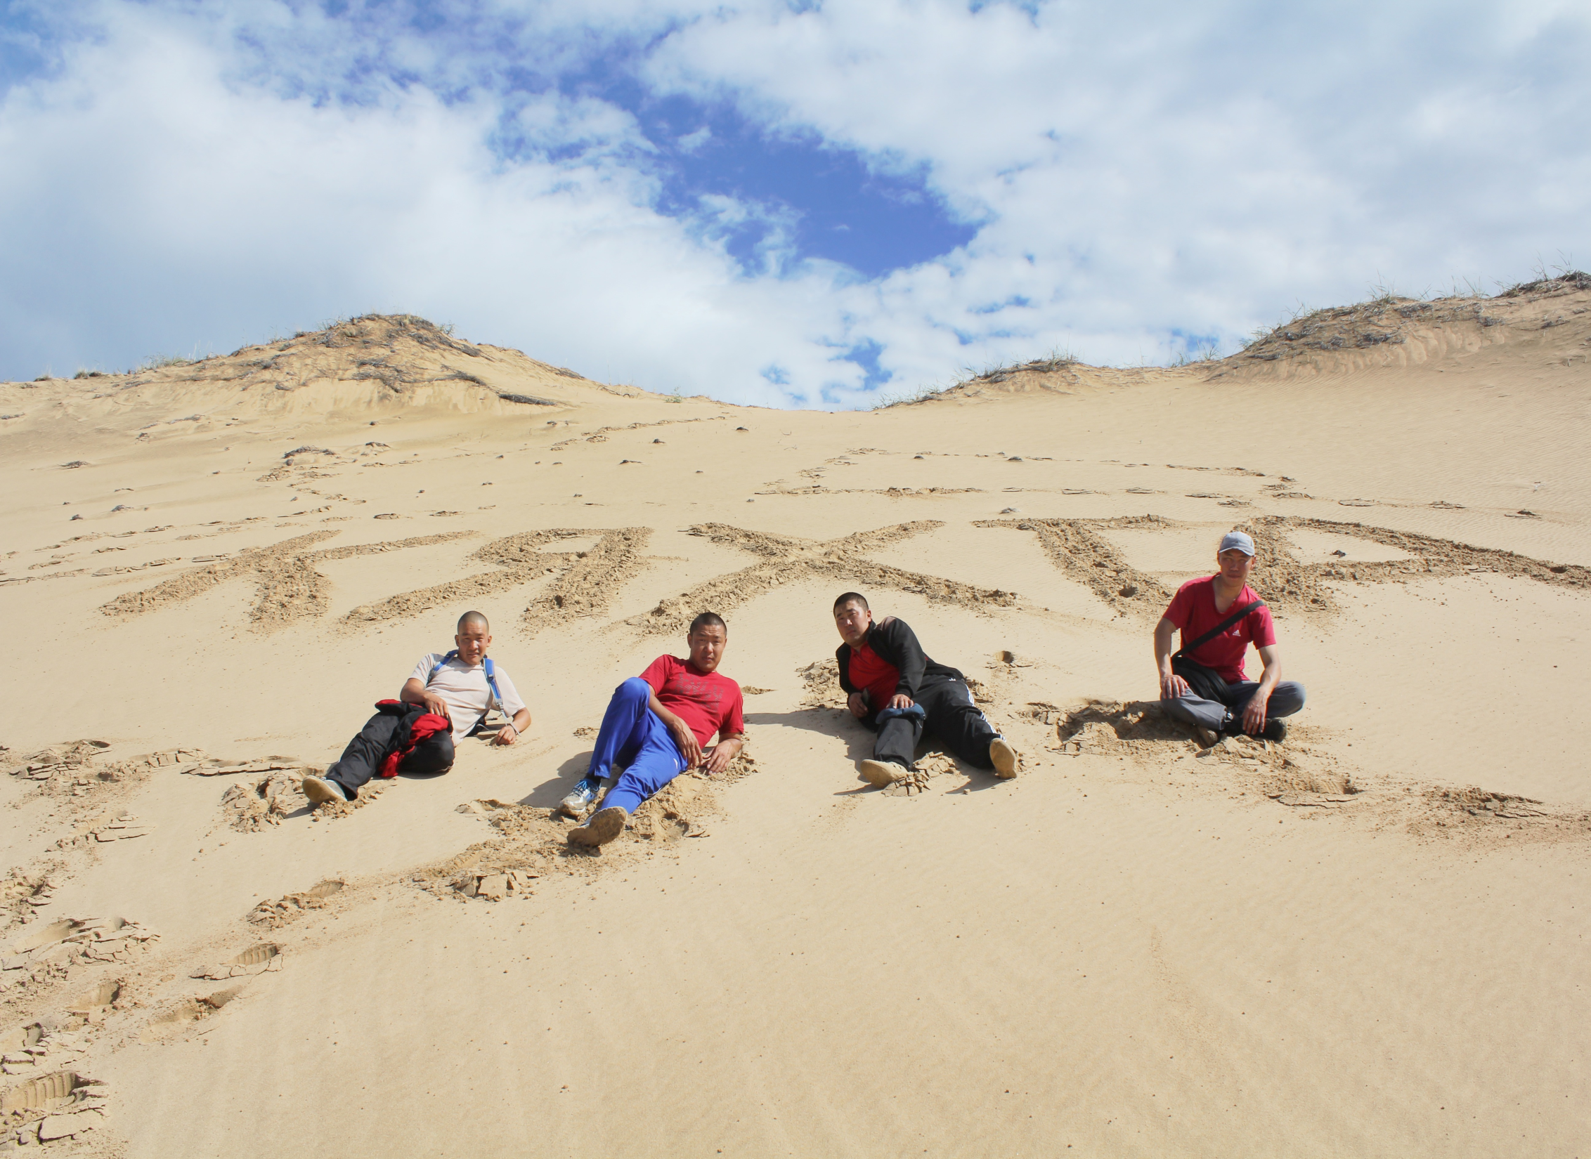
Аман Хаан

Slide 13
Спасибо за внимание!!!
5 номинция

